Slide 1
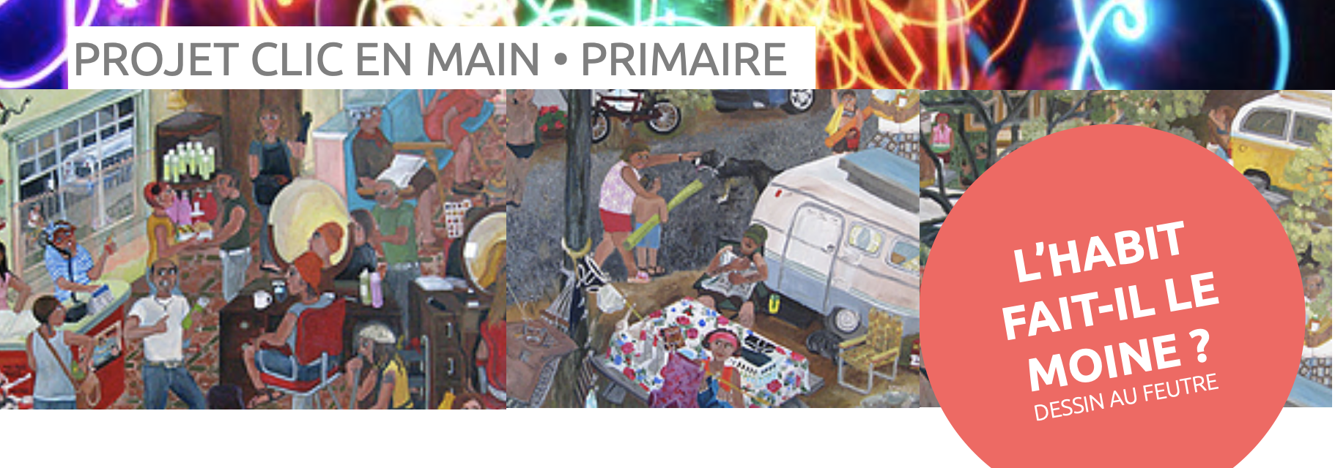
Consignes
À la page 2, inscris ton prénom et nom
Complète les pages suivantes
Ajoute autant de pages que tu le désires
Lorsque tu as terminé, envoi le lien à ton enseignant (e)

Slide 2
Le carnet de traces de :
prénom et nom

Slide 3
INSPIRATION
Pourquoi a-t-on autant de rebuts?
Connais-tu le mot surconsommation ?
Quelles sont les conséquences sur l’environnement ? Sur la vie animale ? Sur la vie humaine?
Existe-t-il des solutions pour réduire les rebuts?
Lorsqu’on est un enfant quels gestes peut-on faire ?
3

Slide 4
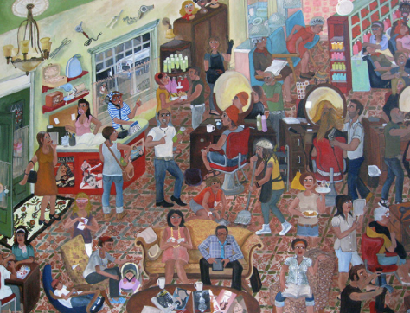
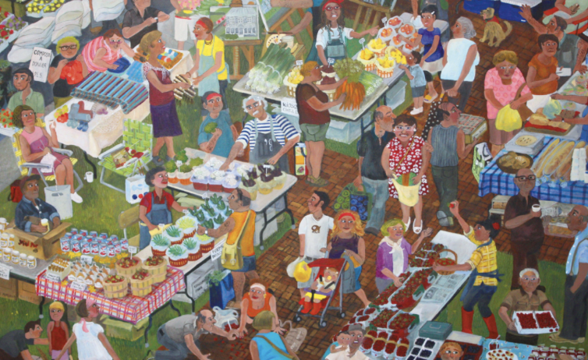
INSPIRATION
Que remarques-tu au premier coup d’oeil?
Comment décrirais-tu les personnages ?
À quel statut social appartiennent-ils? Sont-ils riches ou pauvres?
Clique sur les oeuvres pour les voir en grand format.
4

Slide 5
INSPIRATION
Que révèle leurs vêtements ? Les objets autour d’eux ?
Peux-tu décrire leurs activités ?
Selon toi, sont-ils des consommateurs ? Et toi ?
Selon toi, génèrent-ils des drebuts ? Et toi ?
Clique sur les oeuvres pour les voir en grand format.
5

Slide 6
ÉLABORATION
EXERCICE DE BASE
Photographie ton exercice base où tu as tracé 4 différents motifs avec des lignes et colle la photo ici.
6

Slide 7
ÉLABORATION
RÉALISATION EN COURS
Photographie ton rebut et colle la photo ici.
7

Slide 8
ÉLABORATION
RÉALISATION EN COURS
Photographie ton croquis de personnage à la mine et colle la photo ici.
7

Slide 9
ÉLABORATION
RÉALISATION EN COURS
Photographie ton personnage dessiné au feutre et colle la photo ici.
7

Slide 10
ÉLABORATION
RÉALISATION FINALE
Photographie ton personnage collé sur le rebut et place la ou les photos ici. Écris le nom de ce personnage imaginaire.
7

Slide 11
MISE EN PERSPECTIVE
Note ce dont tu es le plus fier et tes difficultés.
Raconte les étapes.
Explique comment tu t’es senti pendant ce projet.
9

Slide 12
COÉVALUATION
Nom de l’élève : Nom du personnage : Date de la création :
Légende : Inscrire la lettre correspondante. A : OUI en encore mieux ! • Répond au-delà des attentes. B : OUI, j’ai réussi ! • Répond adéquatement aux attentes. C : OUI, mais j’ai eu une peu de difficulté • Répond minimalement aux attentes D : NON… je n’ai pas réussi • Ne répond pas aux attentes
Critères | Évaluation de l’élève | Évaluation de l’enseignant(e)
J’ai utilisé mes crayons de façon appliquée. J’explique :
J’ai utilisé des lignes pour créer des motifs sur les vêtements de façon pertinente. J’explique :
Commentaires de l’enseignant(e) |  | Cote finale
10

